Slide 1

自然语言处理
第二章 语言学基础
徐永东
ydxu@hit.edu.cn

Slide 2
语言学基础（英文为主）
词性与词法
短语结构
语义和语用
其他研究领域
NLP语言学基础

Slide 3
词性和词法
语言学家将词按照相似的语法结构行为和典型的语义类型聚成不同的类，称为词性(parts of speech,句法类或语法类)
词性分类
  开放类(词汇类)：名词、动词、形容词
  封闭类(功能类)：介词、限定词(of,on,the,a等)
词性兼类
NLP语言学基础

Slide 4
词性和词法
词法(构词过程)
  变形：对词根形式进行系统的修改，通过加前缀或后缀来指明语法结构的不同，如单数和复数。并不显著改变词语的类别和语义，但修改一些特征，如时态、数目等。
  派生：缺乏系统化，通常导致语法类别的根本变化，且涉及含义的变化:wide→widely, difficult→difficultly(×)
  复合：两个或多个词合成一个新词，如：college degree, overtake, mad cow disease
NLP语言学基础

Slide 5
语言学基础（英文为主）
词性与词法
短语结构
语义和语用
其他研究领域
NLP语言学基础

Slide 6
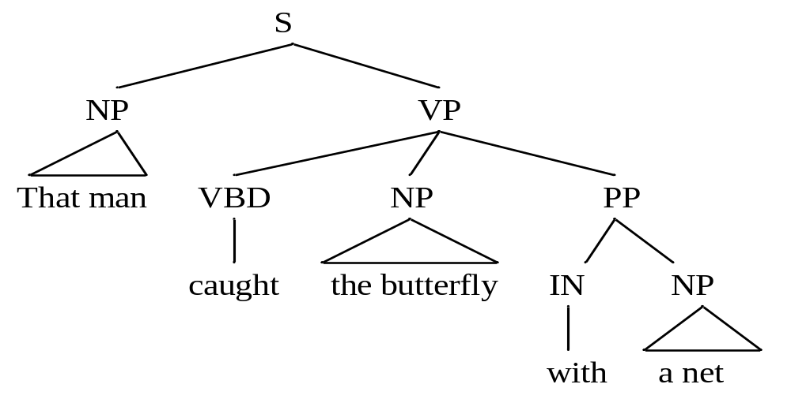
短语结构
特定的词语集合的行为，类似于一个语法成分
语法成分可以通过看他们是否能够出现在不同的位置，并且表现出一致的语法扩展的可能性而检测到
NLP语言学基础

Slide 7
短语结构——位置扩充
I put the bagels in the freezer.
The bagels, I put in the freezer.
I put in the fridge the bagels (that John had given me)
NLP语言学基础

Slide 8
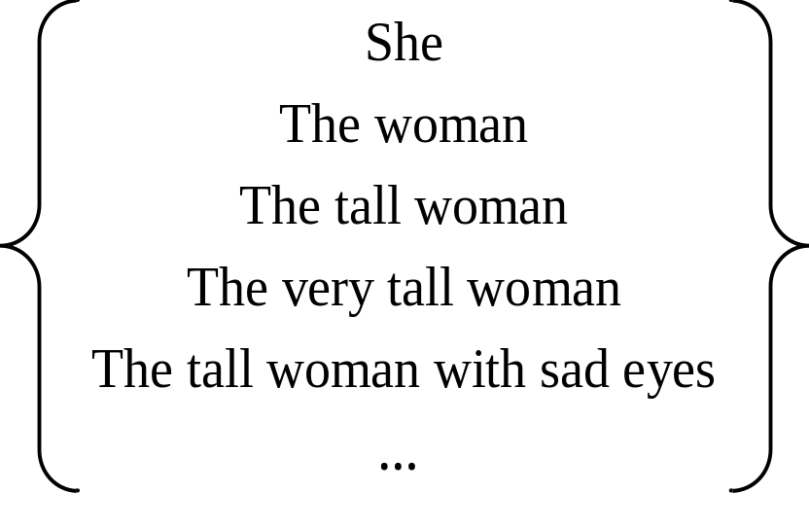
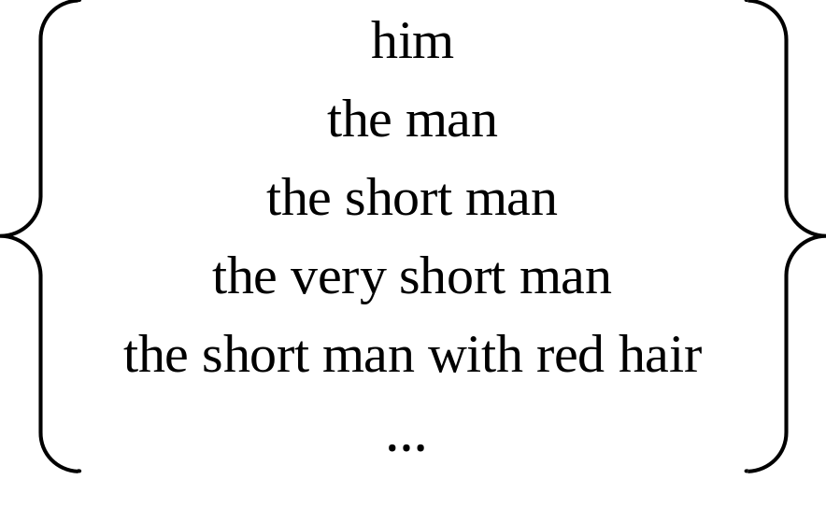
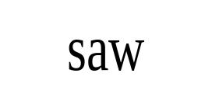
短语结构——短语扩充
NLP语言学基础

Slide 9
短语结构语法
词语顺序规则经常被表述成重写规则
形式：类别→类别
左边的符号序列可以重写为右边的符号序列
生成语言的一个句子，以初始符‘S’开始
NLP语言学基础

Slide 10
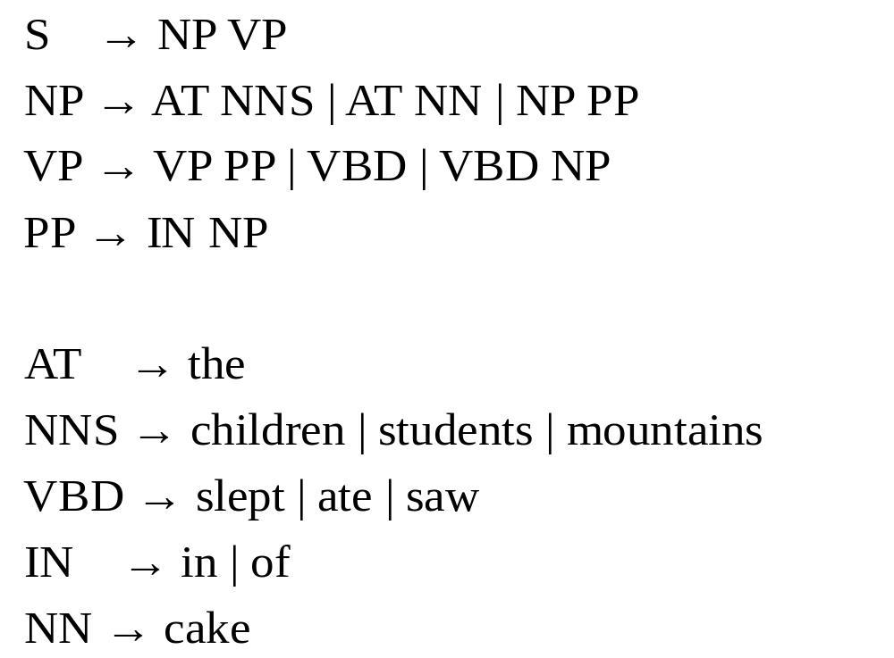
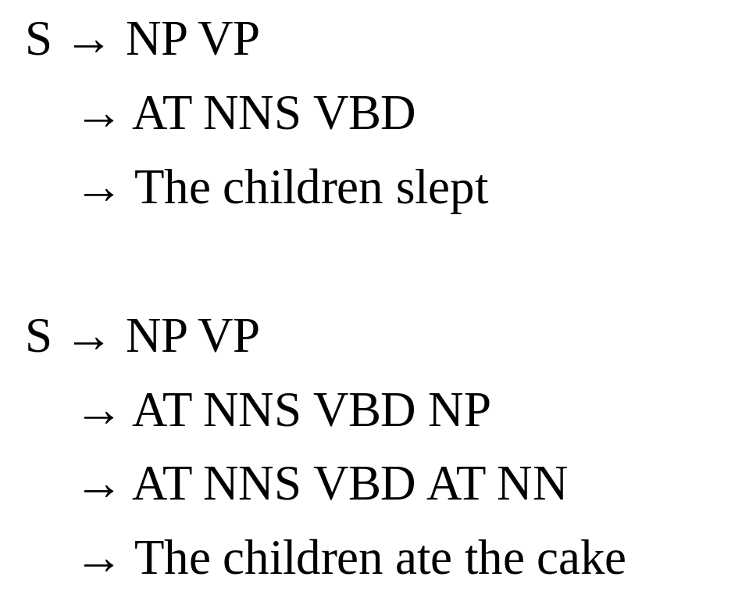
重写规则举例(上下文无关文法)
派生句子
NLP语言学基础

Slide 11
短语结构表示：树
叶结点作为终结结点，内部结点作为非终结结点
每个非终结结点和它的直接子结点或局部树对应重写规则的一个应用
子结点的顺序生成了句子中词语的顺序
树只有一个根结点，是语法的开始符
分析树对应句子的派生
NLP语言学基础

Slide 12
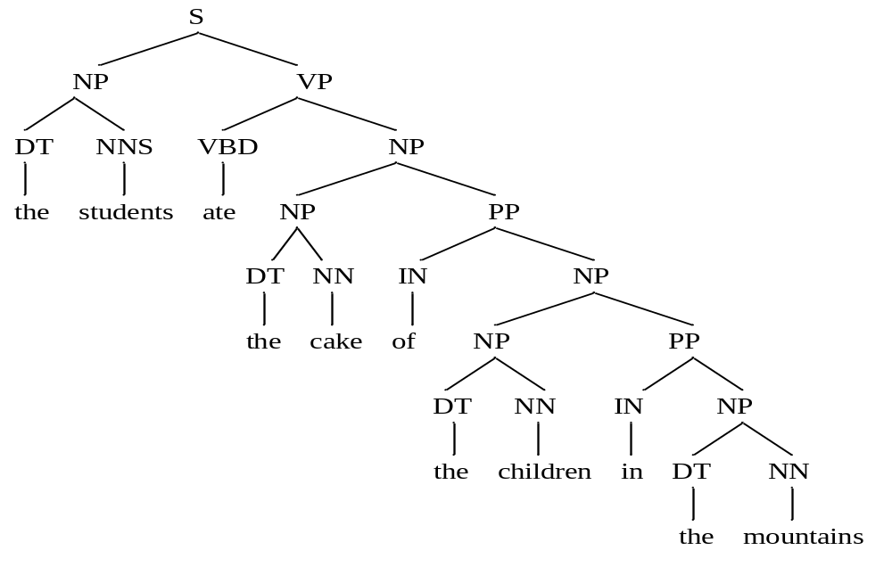
递归：重写规则被使用多次
NLP语言学基础

Slide 13
短语结构表示：带标记的括号
括号集合划出了各成分并且通过加标记表示了非终结符的类别。
[S[NP[AT The][NNS children]][VP[VBD ate][NP[AT the][NN cake]]]]
NLP语言学基础

Slide 14
远距离依存关系
The women who found the wallet were given a reward.
Which book should Peter buy?
远距离依存关系对很多统计NLP方法都是一个挑战，如N-gram模型
怎样包含必要的依存关系是概率分析的一个中心议题
NLP语言学基础

Slide 15
句法分析和短语结构歧义
句法分析是指给出一个特殊的词语序列，重构它的派生或者短语结构树的过程
根据句子构建的一棵短语结构树称为一个分析
多数情况下，对一个特定的词语序列可以给出多个不同的短语结构树；一个基于英语中完全语法的句法分析器通常能找到一个句子的上百个分析。这种现象称为短语结构歧义或句法结构歧义。
NLP语言学基础

Slide 16
例子
Our company is training workers.
多种分析结果
NLP语言学基础

Slide 17
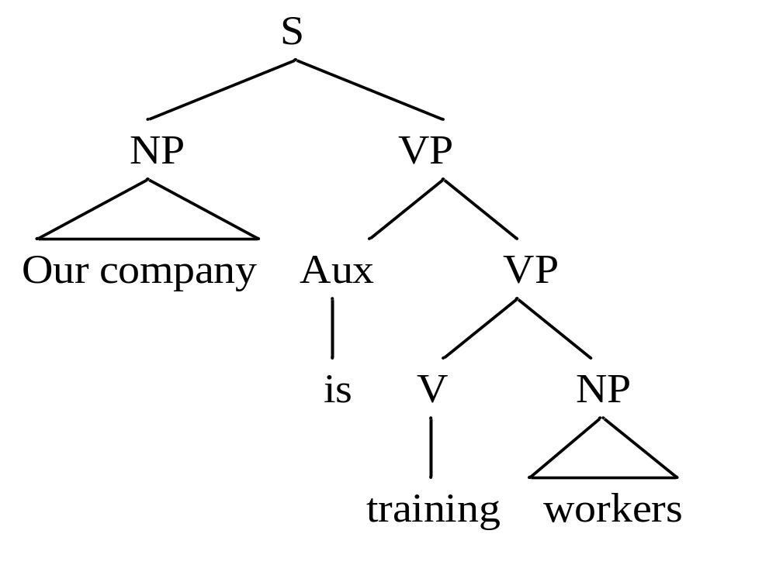
分析树a
NLP语言学基础

Slide 18
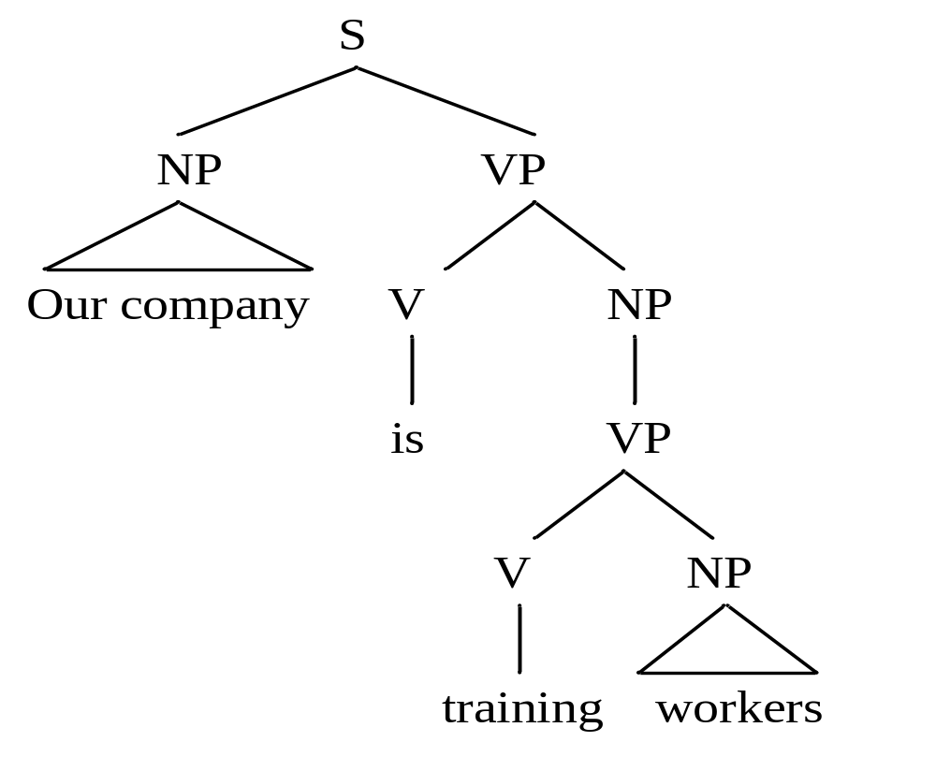
分析树b
NLP语言学基础

Slide 19
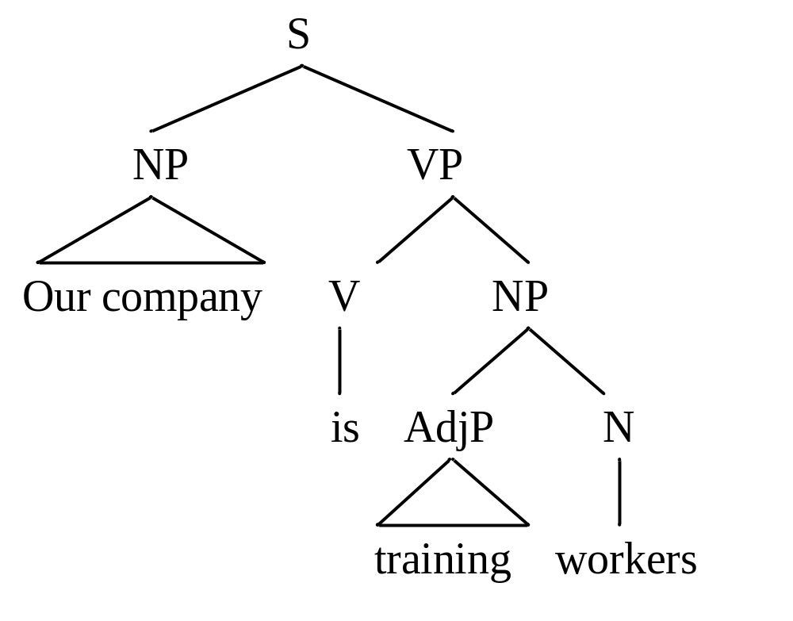
分析树c
NLP语言学基础

Slide 20
附着(Attachment)歧义
The children ate the cake with a spoon.
发生在可以被两个不同结点生成的短语中
不同的附着有不同的含义
解决附着歧义对于找到正确的语义解释非常重要
NLP语言学基础

Slide 21
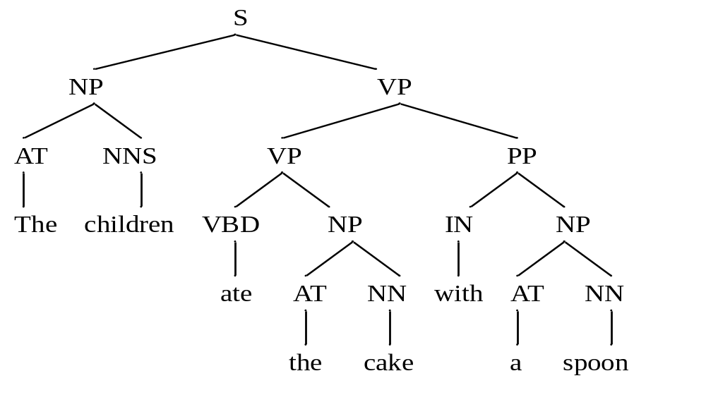
分析树a
NLP语言学基础

Slide 22
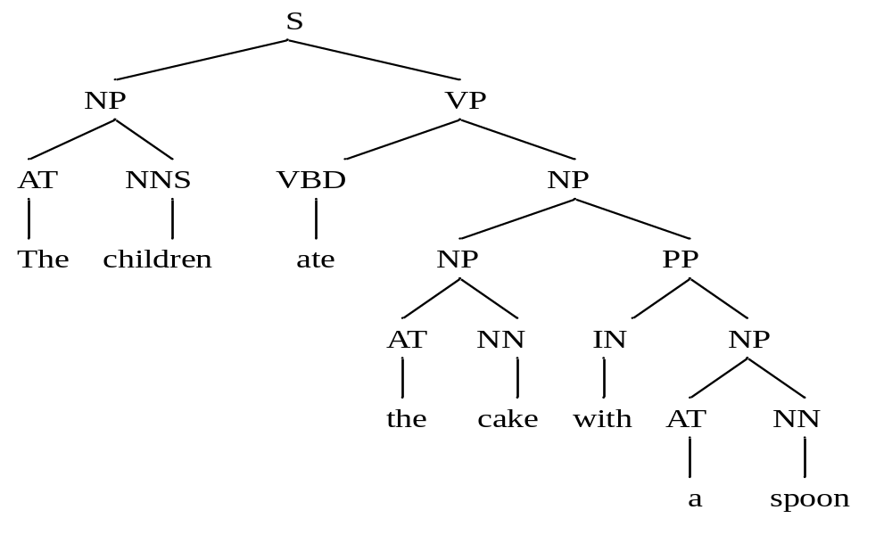
分析树b
NLP语言学基础

Slide 23
Garden Pathing
The horse raced past the barn fell.
  分析1：理解为 The horse ran past the barn，此时fell无法加入到分析中
  分析2：回溯到raced，理解为 The horse fell after it had been raced past the barn
Garden Pathing是一种进入可疑分析后不得不回溯尝试重新构造正确分析的现象
NLP语言学基础

Slide 24
歧义原因
语法歧义
根本找不到对应的句法分析
  语法中缺少或没有所用的规则
  该句子不合乎语法，或语法结构本身不完整：Slept children the.
区分“不合乎语法”与“语义异常”
  Colorless green ideas sleep furiously
  The cat barked
NLP语言学基础

Slide 25
语言学基础（英文为主）
词性与词法
短语结构
语义和语用
其他研究领域
NLP语言学基础

Slide 26
语义
语义研究词语的含义、结构和说话的方式
  研究单个词的语义(词义)
  单个词的含义怎样联合起来组成句子(或更大的单位)的含义
NLP语言学基础

Slide 27
语义
知识库研究：研究多个词的语义，以及词义之间怎样相互联系
  上下位 (hypernymy)关系：动物—猫
  部分—整体 (meronymy)关系：轮胎—汽车
  整体—部分(holonym)关系：身体—胳膊
  反义词(antonym)
  同义词(synonym):意义相同或相近
  同形异义词(homonym)：suit (lawsuit, set of garment)，bank (river bank, financial institution)
  多义词(polyseme): branch,多个意思相关
NLP语言学基础

Slide 28
语义
词汇级语义分析：研究如何理解某个词汇的含义：
1. 词义消歧。如何自动获悉某个词存在着多种含义，以及假设已知某个词具有多种含义，如何根据上下文确认其含义。
基于词典的方法：英文词义标注语料库： Semcor(普林斯顿大学)、Senseval 评测语料库等；中文词义标注语料库：基于HowNet和北大“现代汉语语义词典”标注了词义消歧语料库。
基于机器学习的方法：综合待消解词的词汇、句法、语义等特征，结合机器学习算法进行。
2. 词表示。如何表示并学习一个词
One-hot模型 / 词嵌入（Word Embedding, 又称词向量）
NLP语言学基础

Slide 29
短语级的语义分析：研究多个词的语义——词语搭配
语义
词white在不同环境下涉及不同颜色
  white paper：白色的 / white hair：灰色的
  white skin：带红点的 / white wine：黄色的
整体含义是指各部分含义之和加上一些不能从各部分推导出来的额外的语义信息
  成语：kick the bucket (dying), carriage return, 词语含义与短语含义之间关系很远
作用范围：数量词和操作的作用范围可以超越一个或多个短语或句子
例：Everyone didn’t go to the movie.
没有一个人 vs 不是所有人
NLP语言学基础
Notes:
carriage return 回车

Slide 30
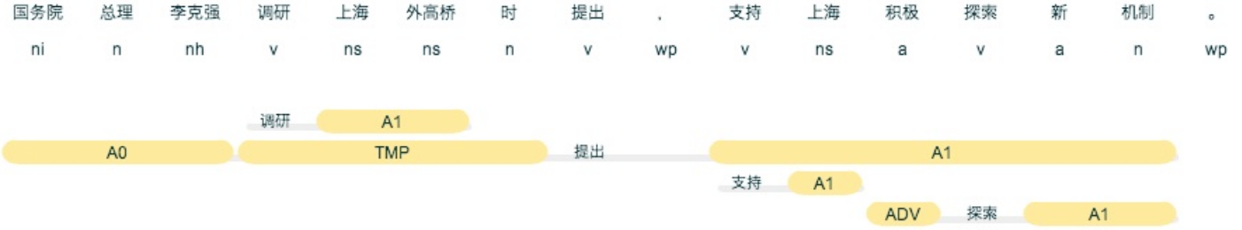
语义
句子级语义分析：根据句子的句法结构和句中词的词义等信息，推导出能够反映这个句子意义的某种形式化表示。
1. 语义角色标注 (Semantic Role Labeling，简称 SRL)是一种浅层语义分析方法，任务是找出句子中谓词的相应语义角色成分，包括核心语义角色（如施事者、 受事者等）和附属语义角色（如地点、时间、方式、原因等）。
2. 句子嵌入表达(Sentence Embedding) 主要研究句子的向量表示，常用方法有词袋模型、卷积神经网络、循环神经网络、BERT等。
NLP语言学基础
Notes:
carriage return 回车

Slide 31
语用
篇章(discourse)分析：阐明文本中句子之间隐含的关系，是语用论研究的重要部分
语用论：研究世界知识和语言习惯是怎样与字面含义相互影响的
语用论的两个重要领域：
  指代关系消解
  对话中的语言行为建模？
看看锅里的鱼怎么样了？
看看水里的鱼怎么样了？
NLP语言学基础

Slide 32
指代消解
指代关系发生在涉及到同一个人或物的多个名词短语之间，是一种语用现象，受世界知识的约束
对信息抽取至关重要：识别、跟踪事件中的参与者及其他信息
例：Hurricane Hugo destroyed 20000 Florida homes. At an estimated cost of one billion dollars, the disaster has been the most costly in the state’s history.
要解决例文中的指代关系，就必须知道hurricane是一种disaster
NLP语言学基础

Slide 33
句法、语义、语用的关系
句法结构相同，语义不同
  “吃苹果”，“吃食堂”
    句法：动宾结构
    语义分别为：动作-对象关系，动作-地点关系
语义相同，句法结构不同
  “吃了苹果”，”苹果吃了”
    语义：动作-对象
    句法分别为：动宾关系和主谓关系
语用
  语义相同，语用有别
    主席台上摆着鲜花（主席台是旧信息，鲜花是新信息）
    鲜花摆在主席台上（主席台是旧信息，鲜花是新信息）
NLP语言学基础

Slide 34
其他研究领域
特殊研究领域
  社会语言学：研究社会组织和语言之间的相互作用
  历史语言学：研究语言如何随时代变迁而变化
  语言分类学：研究语言对语言学工具的不同使用，以及它们是怎样基于所用工具的方式被分成不同类的
  语言获取：研究儿童如何学习语言
  心理语言学：研究实时语言的产生和语言理解问题，以及语言展现在脑海里的方式
  数理语言学： 实现一些使用非定量数学思想的方法
NLP语言学基础

Slide 35
谢谢！

